Slide 2
数学二年级下北数
第一单元系统复习测试卷

Slide 16
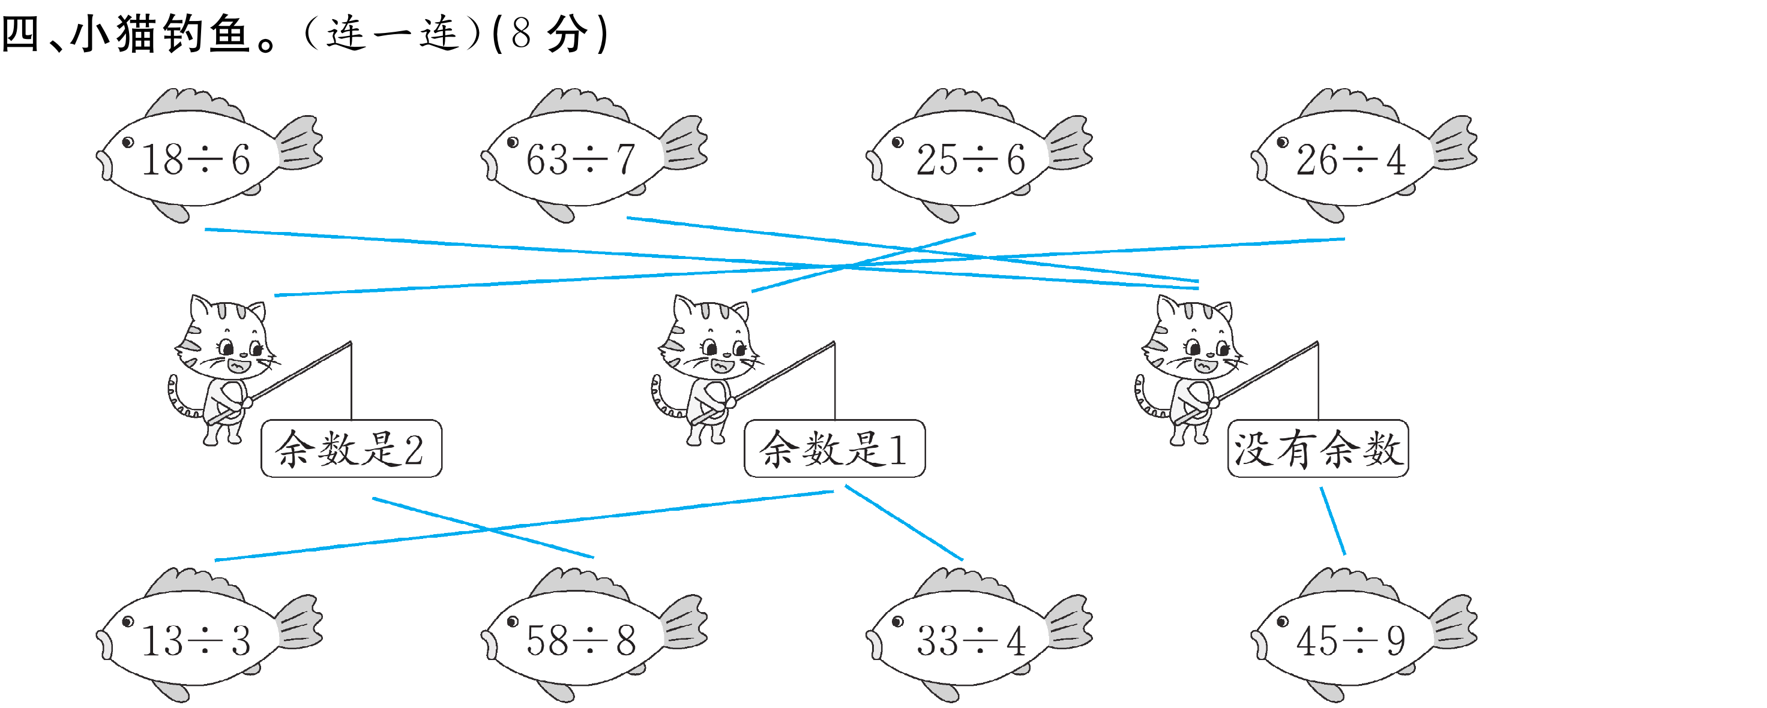

Slide 24
